Slide 1
BPV les 7-10 Eisen stage en benaderen potentiële stage bedrijven
Planning vandaag:
Sollicitatiemails de Do’s and Don’ts
Erkenning aanvragen
Het benaderen van potentiële stage bedrijven → Doen!
“Mystery” opdracht
Concreet:
Het bedrijf staat op het CREBO nummer 26009 op www.stagemarkt.nl
In totaal loop je 312 uur stage
Week 1 | Week 2 | Week 3 | Week 4 | Week 5 | Week 6 | Week 7 | Week 8 | Week 9 | Week 10

Slide 2
Do’s & Don’ts voor het schrijven van een sollicitatiemail
Do’s | Don’ts
Altijd de periode waarin je stage moet lopen benoemen. In jullie geval van 6 februari tot en met 13 april 2023. | De naam van het bedrijf verkeerd spellen
Hoeveel uur je stage (312 uur) moet lopen en op welke dagen je beschikbaar bent. | Nooit beginnen met: Mijn naam is
Richt je op het bedrijf, niet alleen op jezelf. Ga dus in op de kenmerken van de vacature of van het bedrijf. | Verwijzen naar de bijlage en daar staat vervolgens niks in.
Geef voorbeelden van de vaardigheden die jij bezit, benoem niet alleen de vaardigheid maar geef dus ook een voorbeeld. | Contactgegevens vermelden zonder erbij te vermelden dat het contactgegevens zijn.
Ga altijd op zoek naar de persoon die je moet aanschrijven, als je niks kan vinden is het Geachte meneer/mevrouw, | Niet te lang, je bent niet de enige die een brief stuurt. Bedenk wat je Paarse koe is! Ideaal is één A4
Opbouw motivatiebrief:
Maak meteen duidelijk wat je wilt
Maak je motivatiebrief meteen al persoonlijk
Stel jezelf kort voor
Koppel de gestelde eisen in de vacature aan voorbeelden
Wat is je doel en wat wil je nog leren
Sluit af

Slide 3
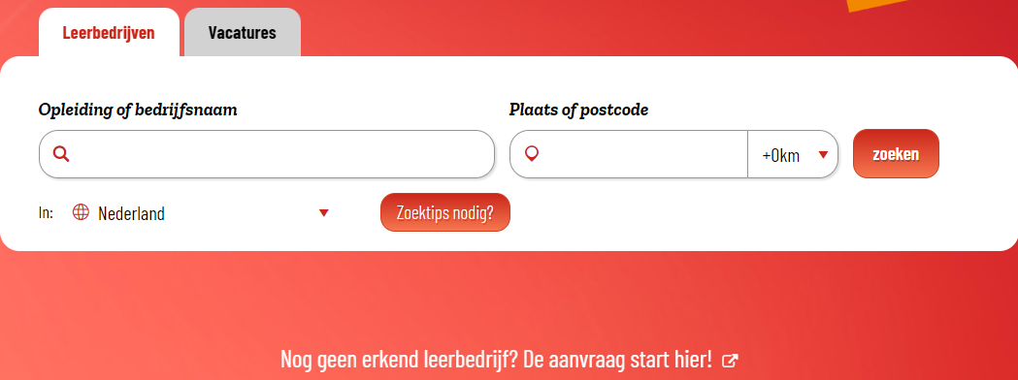
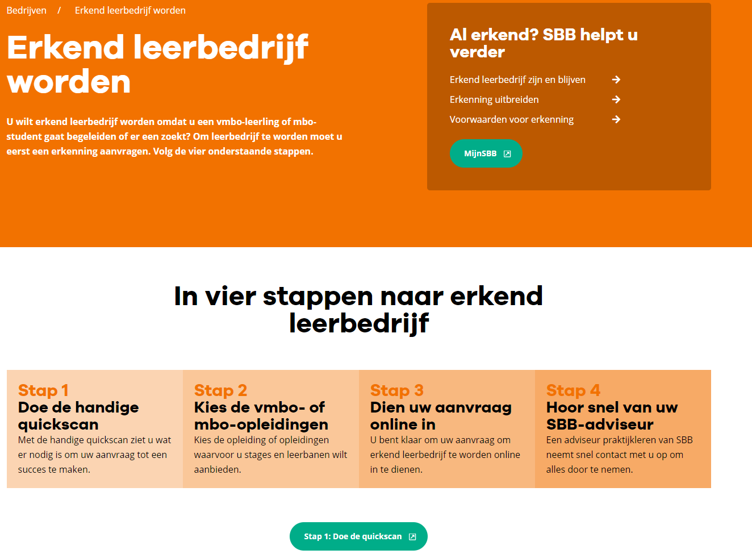
Erkenning aanvragen Stage
Wil je ergens stage lopen maar het bedrijf is niet erkend voor 26009, dan is er een mogelijkheid om een erkenning aan te vragen. Hoe?
Laat het bedrijf op stagemarkt de aanvraag starten, zie de afbeelding links.
Het bedrijf moet dan gegevens aanleveren om een erkend leerbedrijf te worden. Het bedrijf moet dit doen, niet jij of de BPV-coördinator, het bedrijf!
Erkenning aanvragen duurt 2 á 3 weken, dus ben op tijd!

